Slide 1


Junta Directiva Extraordinaria No 190
15 de abril de 2020

Slide 2


ORDEN DEL DÍA
1. Verificación del Quorum
2. Aprobación de Actas No 187 y 188
3. Modificación Presupuesto FRISCO-SAE vigencia 2020
Junta Directiva No 190

Slide 3
2. Aprobación de Actas No 187 y 188
Vicepresidencia Jurídica

Slide 4
3. Modificación Presupuesto FRISCO-SAE Vigencia 2020
Vicepresidencia Administrativa y Financiera

Slide 5
PRINCIPALES MOTIVACIONES DE LA MODIFICACIÓN PRESUPUESTAL
Modificar los valores de transferencias de las entidades beneficiarias para girar los valores en la vigencia 2020, según el Artículo 91 de la Ley 1708 de 2014.
Ajustar el presupuesto en la destinación especifica del Fondo para la Reparación de Víctimas, y adicionar lo establecido en el Artículo 282 de la Ley 1955 de 2019 del Plan Nacional de Desarrollo 2018 -2022.
Adicionar los valores solicitados como destinación de Política Antidrogas por parte del Ministerio del Interior y el Municipio de Nóvita Boyacá.
Adicionar el valor a girar de la transferencia a la Gobernación de San Andres Islas.
Ante los cambios surgidos a raíz de la Pandemia del Covid 19 se hace necesario en la actual coyuntura modificar los ingresos y gastos del FRISCO para 2020.
Vicepresidencia Administrativa y Financiera – Gerencia Financiera

Slide 6
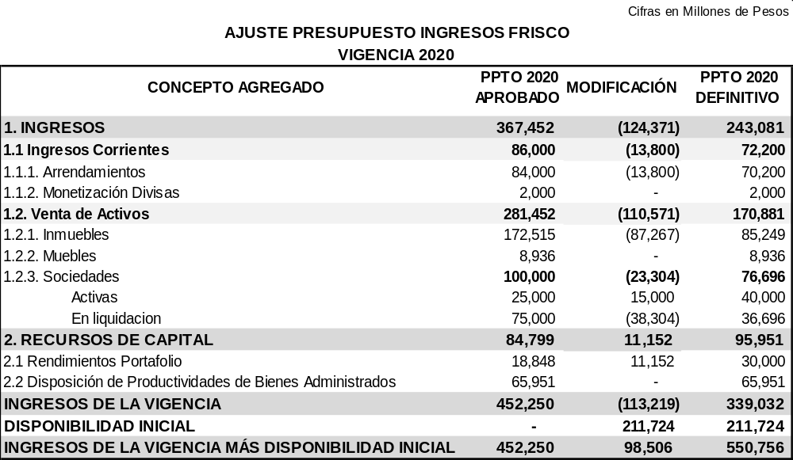
RESUMEN MODIFICACIÓN INGRESOS FRISCO
Vicepresidencia Administrativa y Financiera – Gerencia Financiera

Slide 7
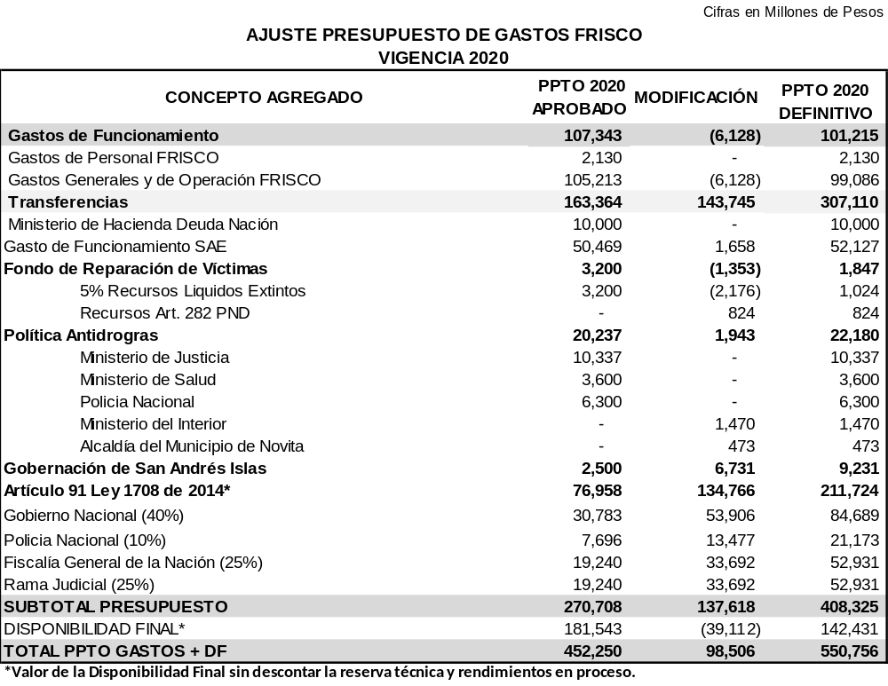
RESUMEN MODIFICACIÓN GASTOS FRISCO
Vicepresidencia Administrativa y Financiera – Gerencia Financiera

Slide 8
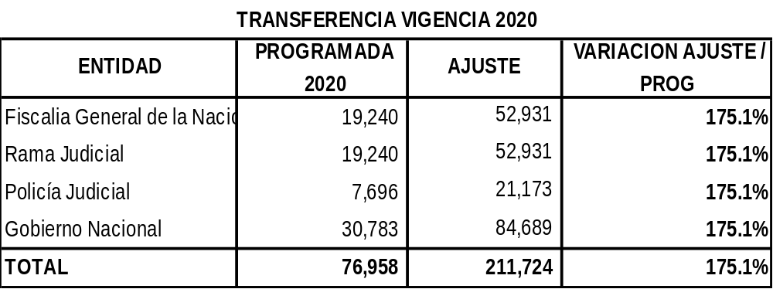
TRANSFERENCIAS
OBJETO | VALOR | JUSTIFICACION
ARTICULO 91 LEY 1708 DE 2014 | $134.766 | Se había programado una transferencia por valor de $76.958 Millones, la cual aumenta en virtud de los ingresos por Enajenación Temprana del año 2019 (Participación Accionaria Enertolima), dando como resultado $211.724 Millones, es decir que el valor a adicionarse es de $134.766 Millones.
Vicepresidencia Administrativa y Financiera – Gerencia Financiera

Slide 9
TRANSFERENCIAS
OBJETO | VALOR | JUSTIFICACION
FONDO DE REPARACIÓN DE VICTIMAS | ($2.176) | Cifra será reducida a la suma de $1.024 millones considerando un menor valor de ventas de bienes extintos a la proyectada inicialmente durante la vigencia 2019
 | $824 | En aplicación al artículo 282 de la Ley 1955 de 2019 Plan Nacional de Desarrollo 2018-2022, se adicionan $824 millones la destinación al Fondo para la Reparación de las Víctimas de los bienes extintos que no hayan sido entregados por las FARC-EP en los términos del artículo 2° del Decreto-ley 903 de 2017. Es de agregar que la Ley 1955 de 2019 se expidió en una fecha posterior a la radicación del presupuesto 2020 actualmente aprobado por el Consejo Nacional de Estupefacientes
Vicepresidencia Administrativa y Financiera – Gerencia Financiera

Slide 10
TRANSFERENCIAS:
OBJETO | VALOR | JUSTIFICACION
MINISTERIO DEL INTERIOR | $1.470 | Destinada a adelantar los procesos consultivos con resguardos indígenas priorizados, sobre cultivos ilícitos, en el marco de las sentencias SU-383 DE 2003 y T-300 de 2017.
ALCALDIA DEL MUNICIPIO DE NOVITA | $473 | Implementar el proyecto de seguridad alimentaria con los resguardos indígenas Sabaletera, San Onofre y El Tigre como producto de las afectaciones sobre cultivos de pan coger, a partir de la implementación de huertas caseras de las comunidades indígenas y de la dotación de material vegetal, herramientas, especies menores y de tanques para la recolección de aguas lluvias, y así robustecer los sistemas tradicionales de producción como opción de vida digna y alternativa de desarrollo agroalimentaria para comunidades.
SAN ANDRES | $6.731 | Se hace necesaria una adición por $6.731 millones para un total a transferir de $9.231 millones, correspondientes al saldo de productividades de los hoteles ubicados en el archipiélago, administración que ejerció el FRISCO .
Vicepresidencia Administrativa y Financiera – Gerencia Financiera

Slide 11
MODIFICACION PRESUPUESTO
SAE
VIGENCIA 2020
Vicepresidencia Administrativa y Financiera – Gerencia Financiera

Slide 12
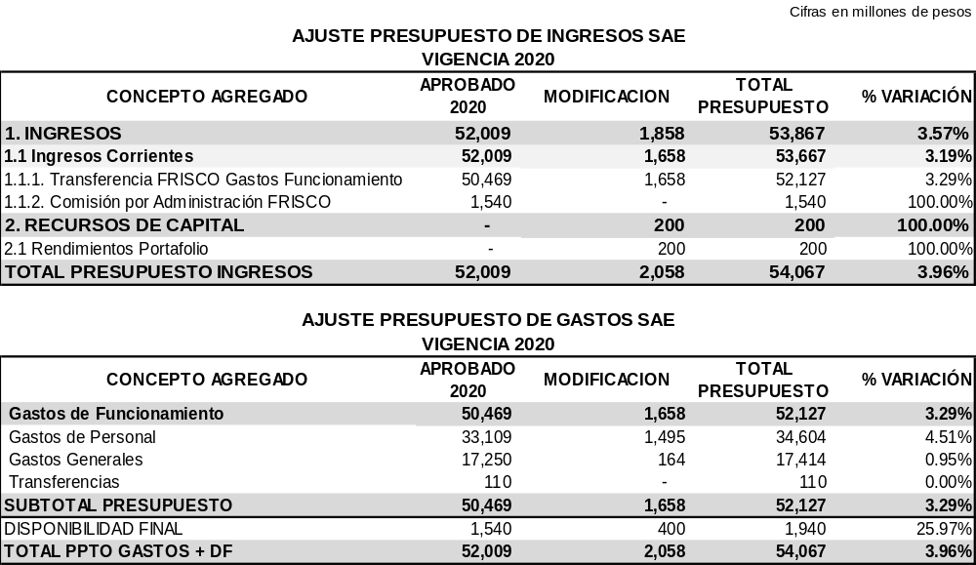
RESUMEN MODIFICACIÓN PRESUPUESTO SAE
Vicepresidencia Administrativa y Financiera – Gerencia Financiera

Slide 13
Planes de Choque
Año: 2019
Año: 2020
Plan de Choque | No. trabajadores asociados al plan | Estado
Venta Masiva | 44 | Vigente
Retomas | 16 | Finalizado
Avalúos | 15 | Finalizado
Saneamiento | 5 | Vigente
Depuración saldos contratos | 5 | Finalizado
 | 85
Plan de Choque | No. trabajadores asociados al plan | Estado
Venta Masiva | 9 | Vigente
Saneamiento | 2 | Vigente
Acciones Legales | 8 | Vigente
Recaudo Centralizado | 5 | Vigente
Visitas Sociedades | 25 | Proyectado
Entregas Regionales | 17 | Proyectado
 | 66
Fecha de corte: 20/03/2020
Gerencia Talento Humano

Slide 14
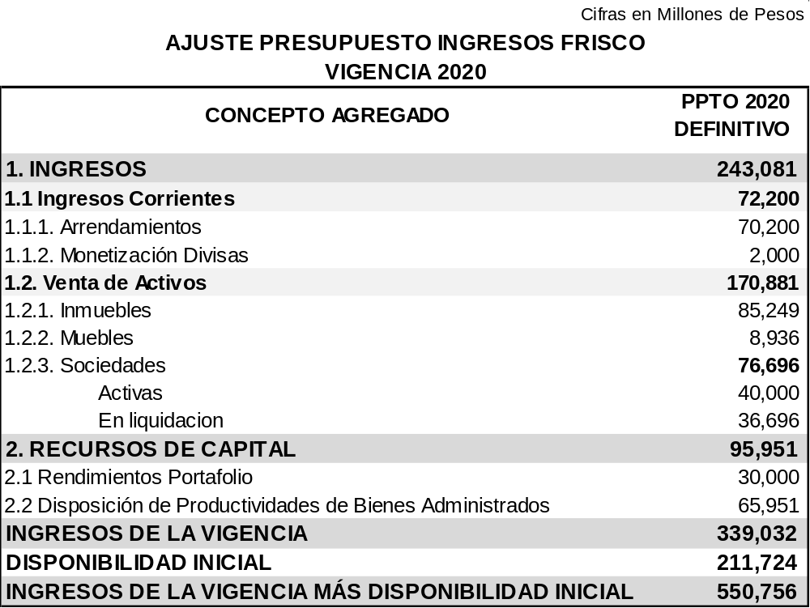
Vicepresidencia Administrativa y Financiera – Gerencia Financiera

Slide 15
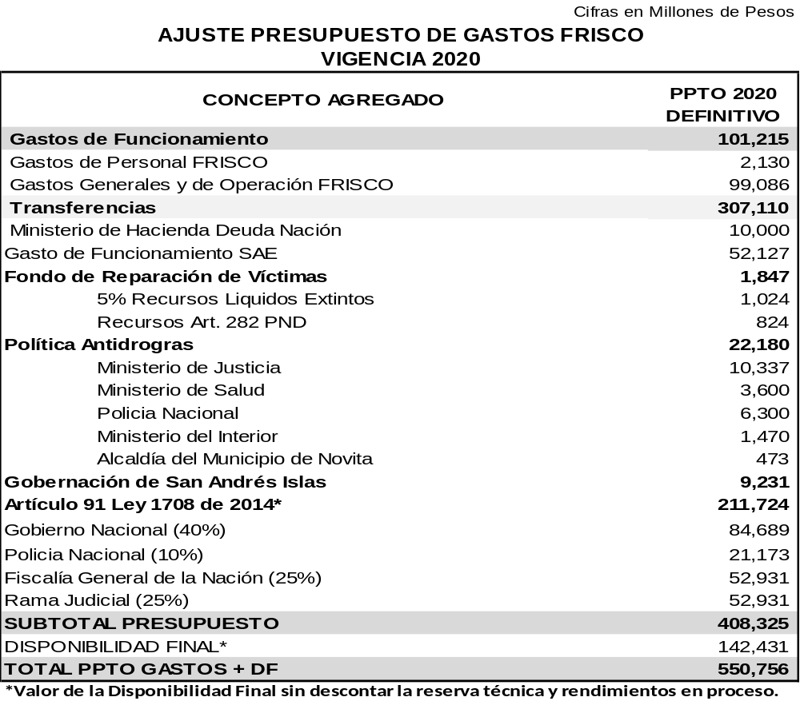
Vicepresidencia Administrativa y Financiera – Gerencia Financiera

Slide 16
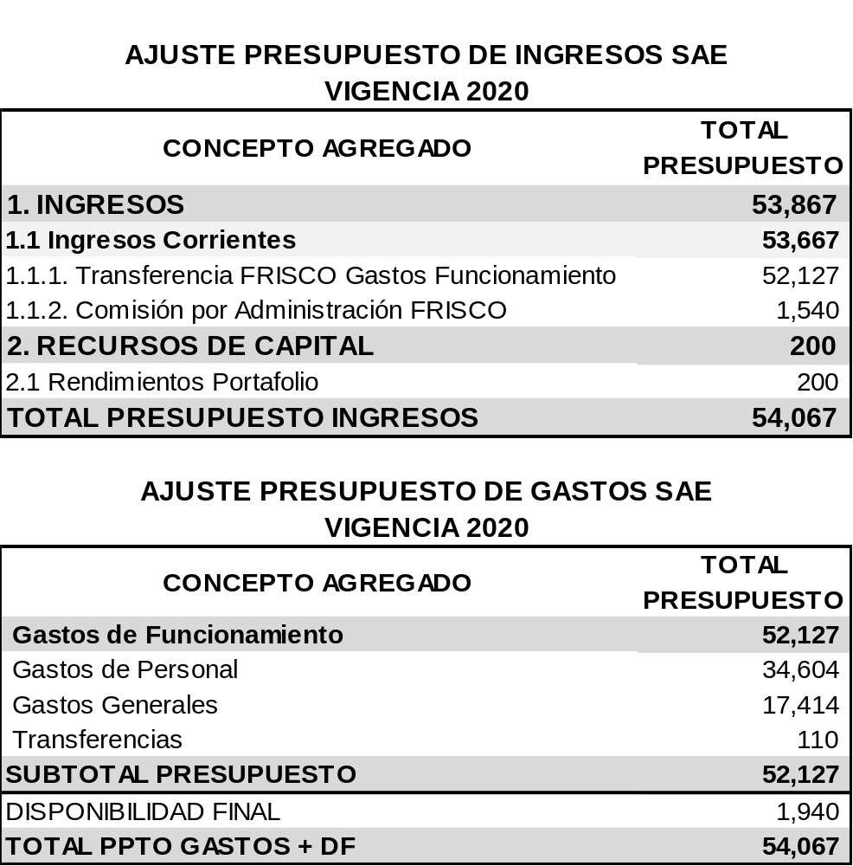
Vicepresidencia Administrativa y Financiera – Gerencia Financiera

Slide 17


Sociedad de Activos Especiales S.A.S

